Slide 1
Towards an Efficient and Secure Microservice-based Cloud Platform
Yan Chen
Northwestern University USA

Slide 2
目录
基于微服务的架构平台
基于AI的微服务编排器
自动的微服务间访问控制

Slide 3
目录
微服务
发展历程
基本架构
应用场景
管理工具
基于AI的微服务编排器
自动的微服务间访问控制

Slide 4
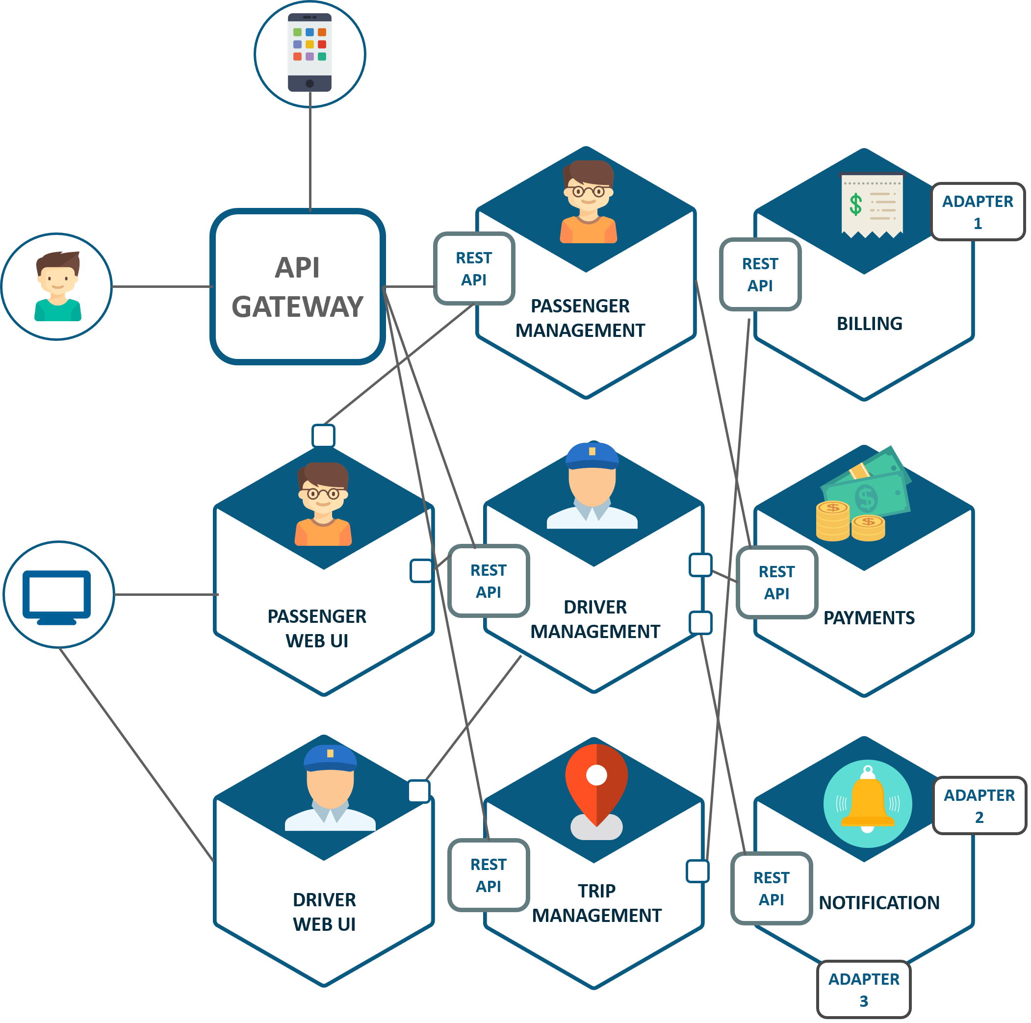
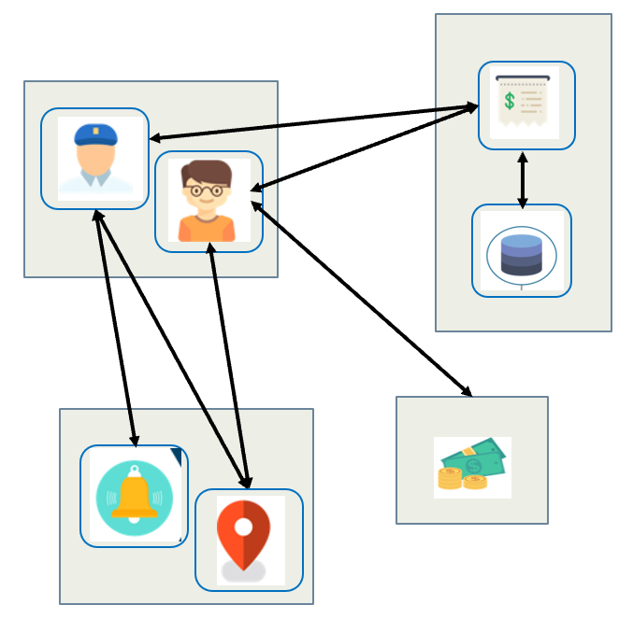
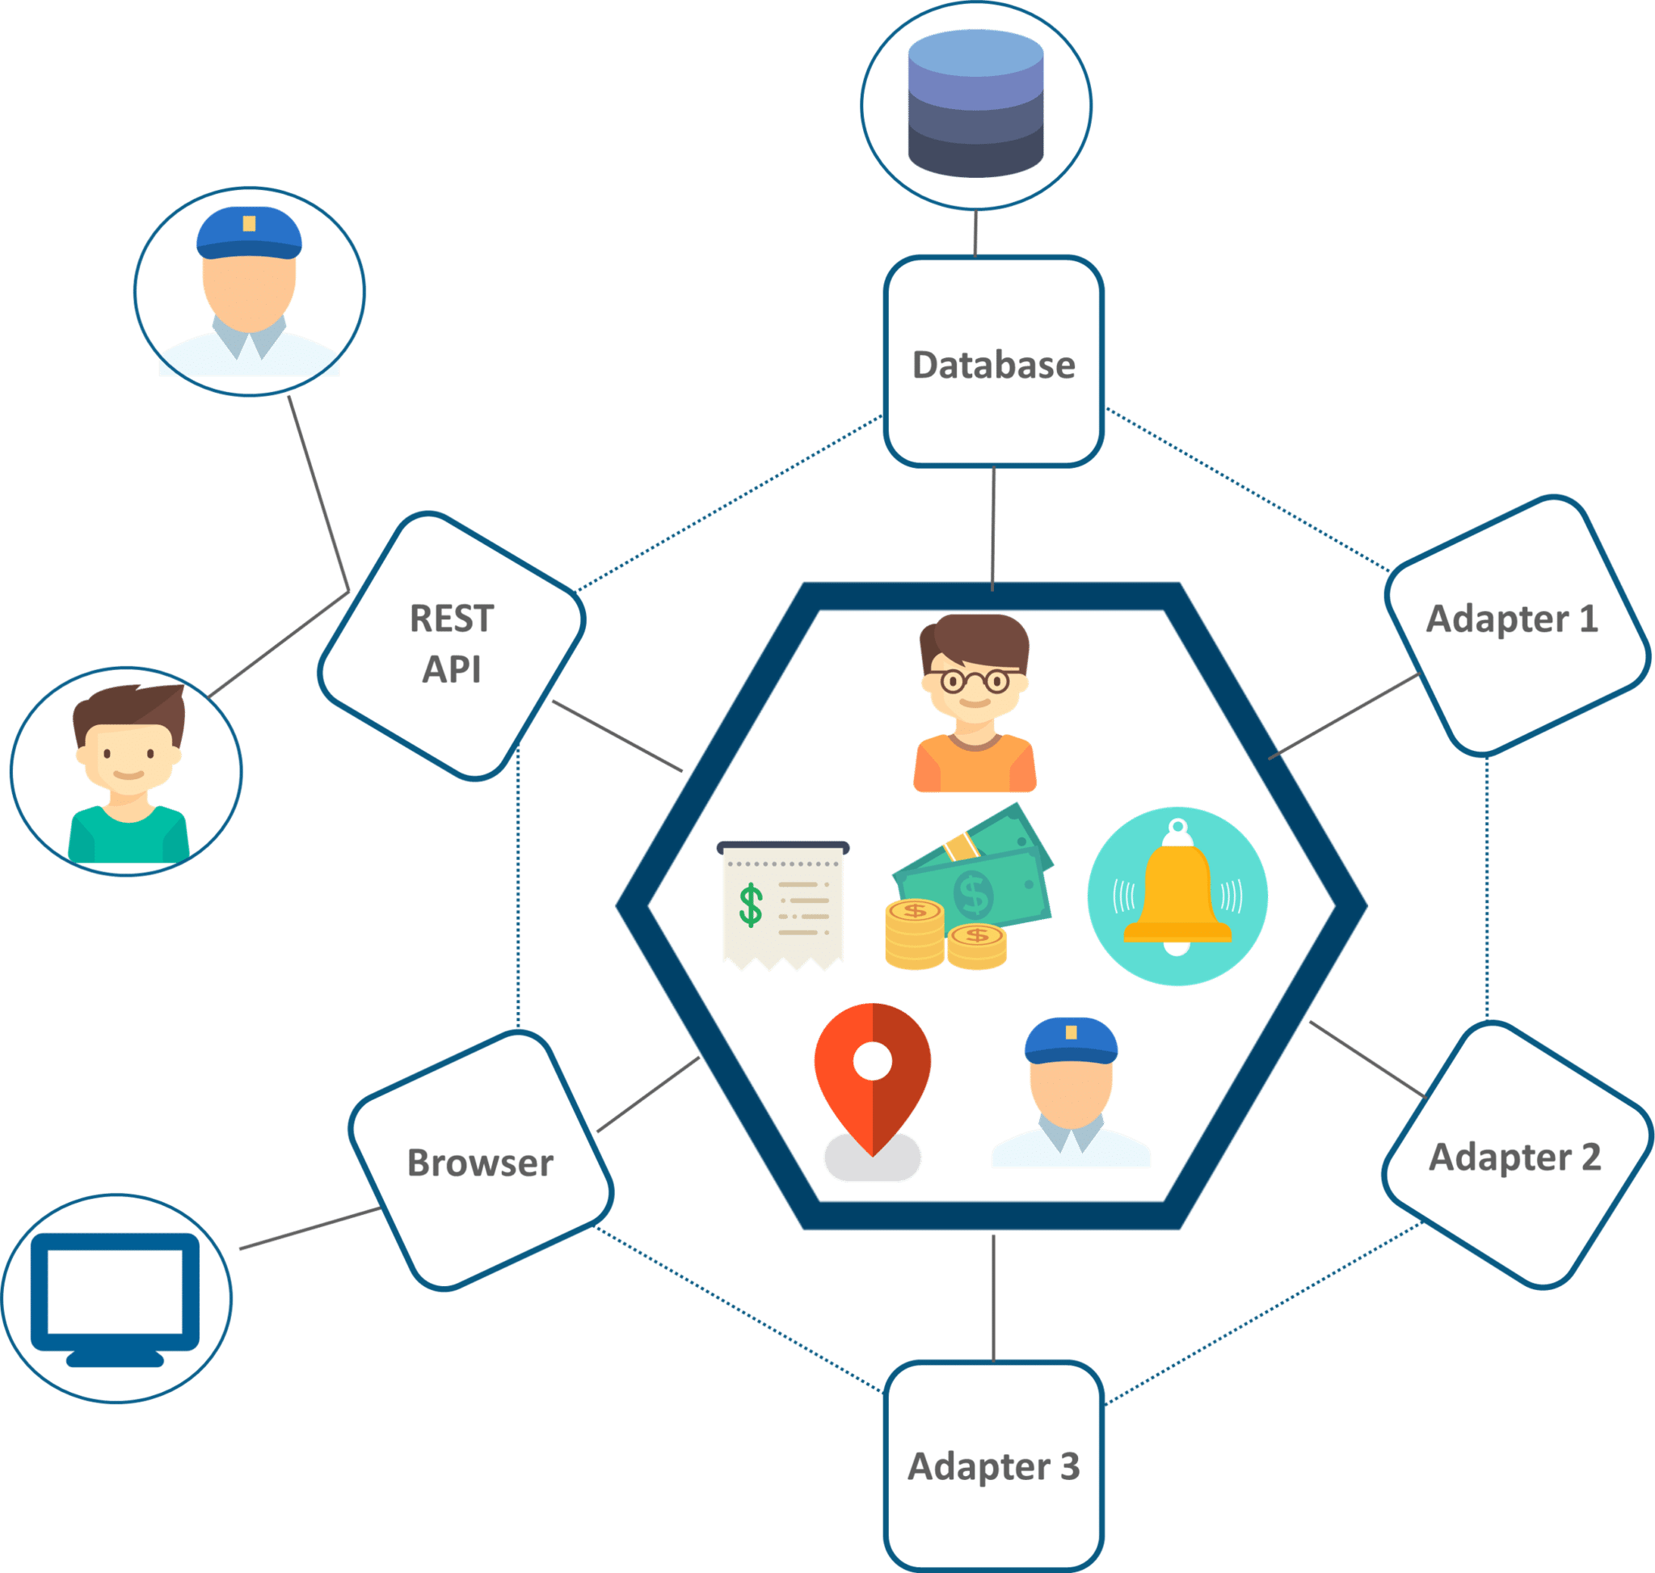
发展历程
微服务架构
分布式服务架构
传统服务架构
Notes:
应用程序业务逻辑的所有模块都打包并部署为整体

Slide 5
基本架构
模块紧耦合
开发/测试/上线周期过长
新功能迭代缓慢
不易维护和扩展
代码越来越臃肿
代码学习成本高
传统服务架构
Notes:
应用程序业务逻辑的所有模块都打包并部署为整体

Slide 6
发展历程
模块解耦，但拆分粒度过大
运行在虚拟机或主机中
进程通信
灰度运行能力弱
服务治理不便
分布式服务架构
Notes:
灰度运行指的是一个服务同时存在不同版本，多版本共同运行。
服务治理包含服务发现、服务注册、监控、故障检测及恢复等。

Slide 7
基本架构
将模块按功能解耦
独立开发、部署
缩短开发/测试/上线周期
新功能迭代加快
运行在轻量级容器中
易维护、易扩展
微服务架构
Notes:
微服务架构将应用程序重构为一组较小的互连服务（即微服务）。 在这种架构中，每个微服务都是独立的，每个微服务都可以独立开发，更新和部署

Slide 8
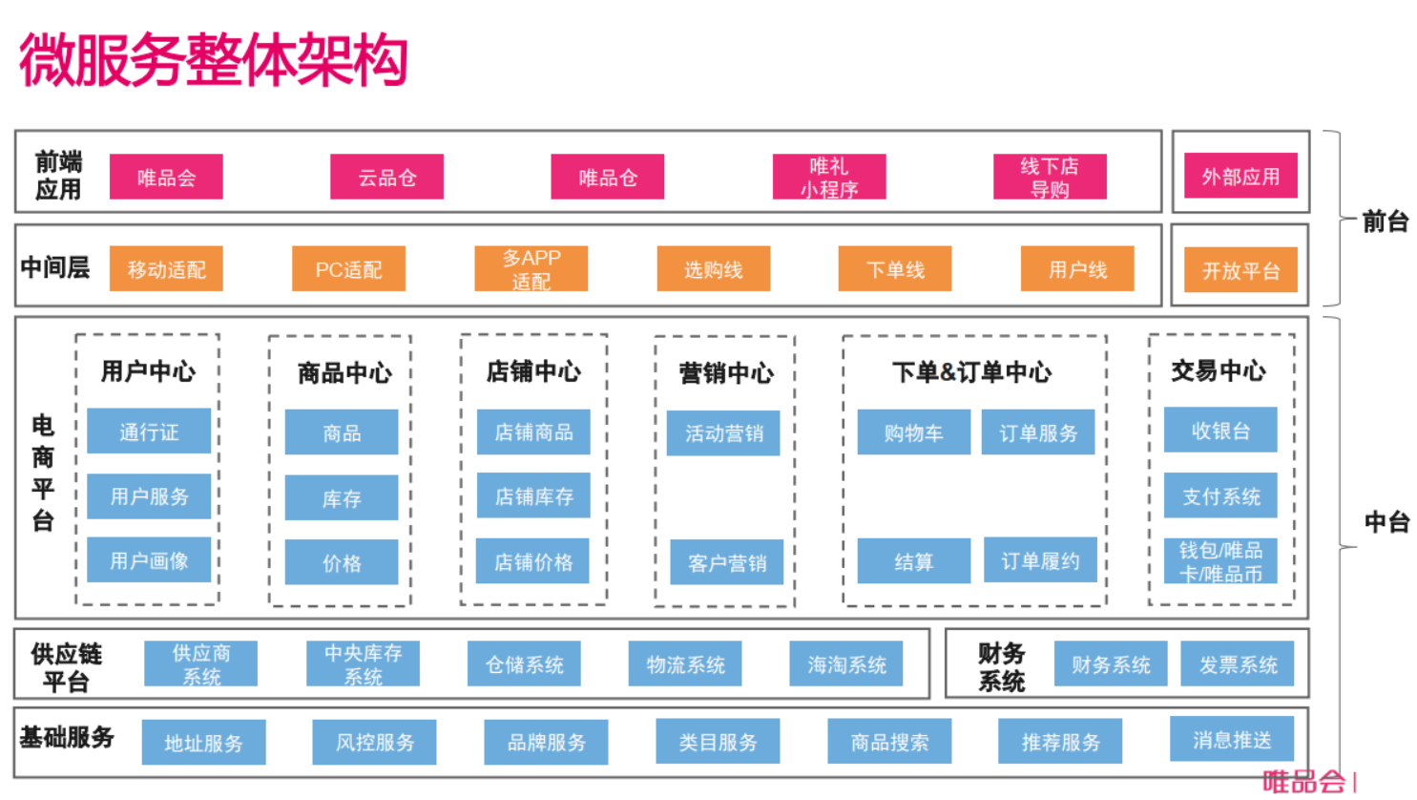
应用案例

Slide 9
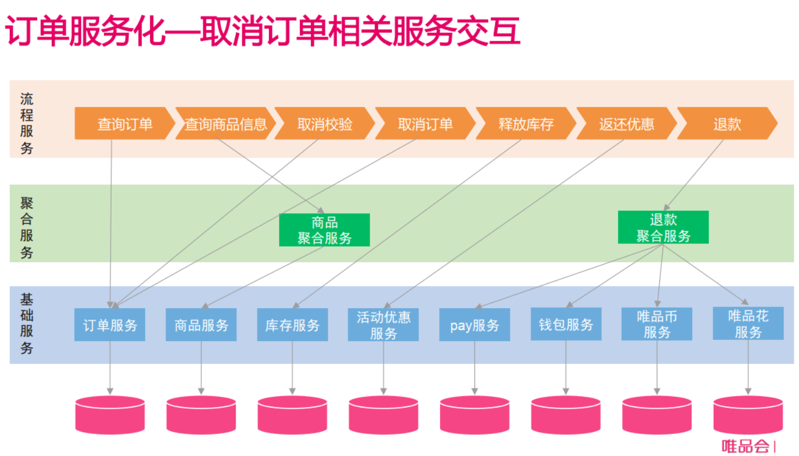
应用案例
Notes:
在微服务环境中，微服务与远程API调用（例如，REST，RPC和消息队列）相关联，作为微服务链以实现相应的业务逻辑。

Slide 10
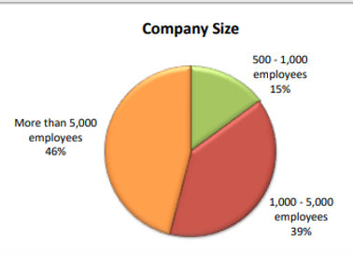
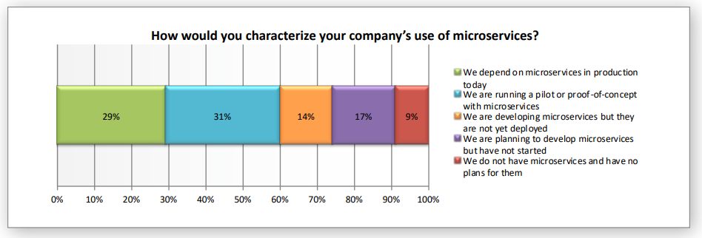
应用场景
91% 正在或计划使用微服务
60% 在产品中使用微服务
92% 微服务数量与去年有所增长
92% 预计明年增加对微服务的使用
86% 未来五年内会完全转向微服务
Notes:
A report sponsored by LightStep is based on 353 senior development stakeholders responsible for microservices adoption working at companies with more than 500 employees.

Slide 11
应用场景
 | 微服务数量 | 微服务实例数量
Twitter | O(10³) | O(10⁵)
Amazon | 1,017 | O(10⁵)
Netflix | 600 | --
唯品会 | >3000 | --
苏宁 | 20 | 400
Notes:
千量级的微服务和十万级的微服务实例

Slide 12
微服务在中国
：起步稍晚，但发展迅猛
China is the second largest contributor of code to Kubernetes and more than 10% of CNCF members are from China, including 16% of platinum members and 35% of gold members.
—— An CNCF Survey in 2019
公司 | 发展现状
中国联通 | 拥有50个微服务，正在发展
华为 | 已迁移30%的应用，包括4,000个节点，数万个容器
蚂蚁金服 | 所有核心财务系统均已容器化
京东 | 负担20%的服务，运行大约20,000个容器
网易 | 生产集群中超过10,000个节点
数据来源：case studies of kubernetes
Notes:
CNCF: cloud native computing foundation

Slide 13
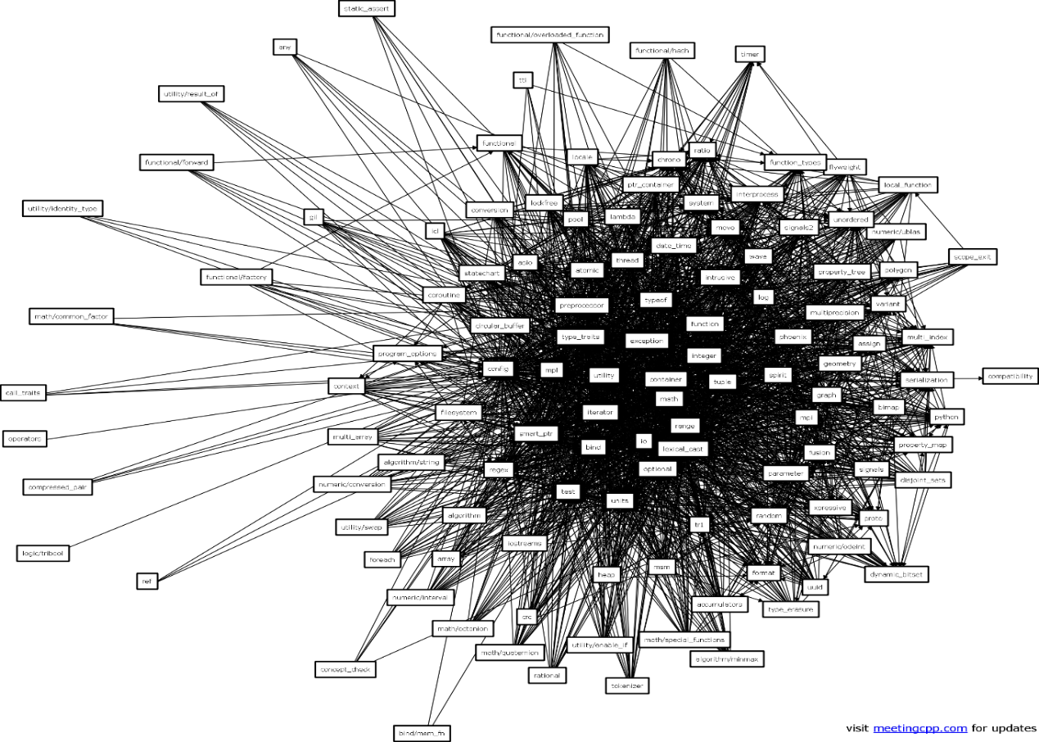
特征
微服务数量庞大
微服务间联系动态变化
机遇
挑战
微服务间负载均衡
微服务间通信时延
数据同步及一致性
版本间切换与管理
微服务自动化编排
微服务的行为感知
Notes:
微服务架构中仍然存在很多问题，如微服务的标准（即如何 划分微服务 ）； 分布式的通信
带来的复杂性，不易于管理；分布式的数据库和事务带来的 一致性 问题；服务之间的依赖性对
测试 来的挑战；跨多个服务的更新；复杂的服务、部署方式、配置、监控等要求不易于 实现自
动化 ，这些问题总的对微服务中的功能都带来了或多或少的挑战，如路由发现，服务注册，访
问控制，版本管理，负载均衡等。

Slide 14
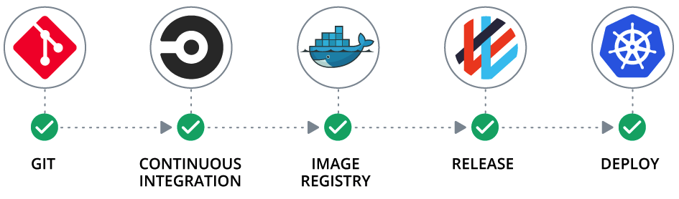
管理工具
Notes:
从微服务的上线生命周期来看，从最初开发到测试、打包镜像，最后发布上线

Slide 15
管理工具
Kubernetes（K8s）
Notes:
每一个微服务实例运行在容器中，当容器数量增加后，就需要一个管理工具来完成容器的编排和服务发现、服务注册等工作。
而这可以由Kubernetes完成

Slide 16
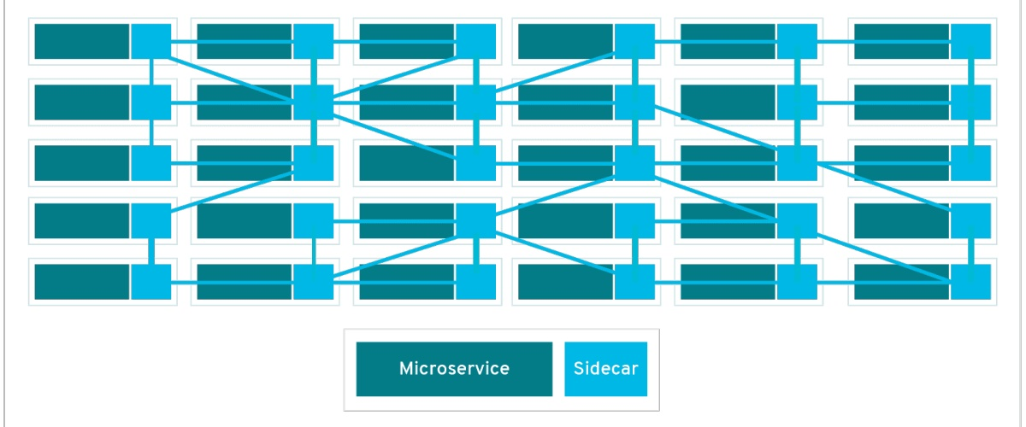
管理工具
服务网格：新一代microservice架构
代表工作：
Istio
Notes:
为了管理复杂的微服务之间通信，出现了服务间通信的专用基础设施层，也就是服务网格。
一个叫做sidecar的proxy和每个微服务部署在一起，代理它的全部进出流量，在其中透明地添加加密，访问控制，负载均衡等功能。
Istio是其中最流行的实现

Slide 17
我们在微服务上的研究
Efficiency
基于AI的微服务编排器
Security
自动的微服务间访问控制

Slide 18
目录
微服务
基于AI的微服务编排器
低成本敏捷调度机制
全自动弹性伸缩机制
Collaborated with Prof. Han Liu of Northwestern University
自动的微服务间访问控制

Slide 19
基于AI的微服务编排器
微服务编排？
微服务生命周期
开发
测试
上线
部署
伸缩
微服务独立开发；
关注自身功能实现；
微服务间支持多种语言并存
每个微服务各自独立进行测试
每个微服务打包成一个镜像，供部署时调用
将每个微服务的镜像下载到容器中，并将容器调度到节点上运行
根据服务负载，动态调整微服务的实例数量，以保证服务质量

Slide 20
基于AI的微服务编排器
微服务编排？
微服务生命周期
开发
测试
上线
部署
伸缩
微服务独立开发；
关注自身功能实现；
微服务间支持多种语言并存
每个微服务各自独立进行测试
每个微服务打包成一个镜像，供部署时调用
将每个微服务的镜像下载到容器中，并将容器调度到节点上运行
根据服务负载，动态调整微服务的实例数量，以保证服务质量

Slide 21
微服务编排器
不足之处
无法应用于大规模
微服务的部署场景
基于模型的调度机制
易导致局部最优解，
不利于提高资源利用率
逐个部署的方式
易引起资源竞争
和服务中断
被动伸缩机制
伸缩效果依赖人工决策
半自动伸缩机制

Slide 22
微服务编排器
目标：
在保证服务质量的前提下，
降低微服务管理提供商的成本；
贯穿微服务生命周期
实现敏捷高效的微服务编排

Slide 23
AMIO:基于AI的微服务编排器
微服务部署阶段：
采用基于排序的批调度机制，根据微服务所请求的资源快速获得较优部署方案
减少集群中活跃节点数目以提高资源利用率、降低成本
微服务运行阶段：
根据历史数据预测未来的资源使用情况
根据预测结果提前完成微服务伸缩
有效缓解资源竞争引起的服务中断

Slide 24
基于AI的微服务编排器
特性：
可扩展性
对大规模微服务仍可实现敏捷最优部署
敏捷性
根据资源使用变化实现微服务的
敏捷部署和弹性伸缩
高资源利用率
提供集群节点资源利用率，降低成本

Slide 25
基于AI的微服务编排器
挑战
快速获得大规模微服务的最优部署方案
实现微服务全自动敏捷伸缩
低成本敏捷调度机制
全自动弹性伸缩机制

Slide 26
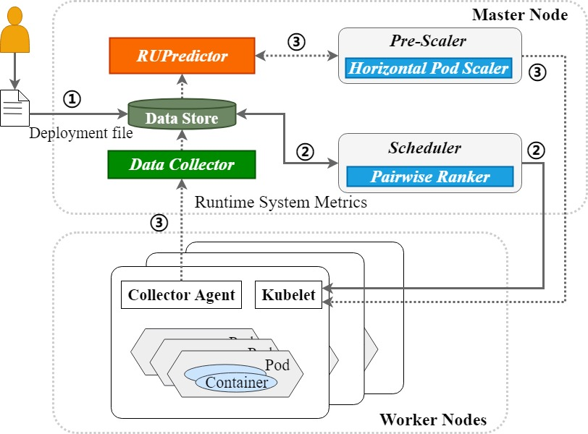
基于AI的微服务编排器
数据采集器
收集节点和容器的CPU和内存使用情况
Notes:
借助Kubernetes中的metrics-server服务，收集所有节点和容器的cpu和内存使用情况。
数据采集频率可以根据需要灵活调整

Slide 27
基于AI的微服务编排器
微服务调度器
根据资源请求及集群资源状态来决定如何将微服务实例调度到节点上运行

Slide 28
基于AI的微服务编排器
资源消耗预测器
根据收集到的历史数据来预测微服务接下来15分钟内的CPU和内存使用情况
Notes:
采用BI-LSTM （Bidirectional Long Short-Term Memory）预测微服务未来一段时间内的资源使用情况

Slide 29
基于AI的微服务编排器
弹性伸缩器
根据资源预测结果弹性伸缩微服务实例的数量以均衡负载

Slide 30
低成本敏捷调度机制
Pairwise Ranker
Input:
微服务所请求的资源（CPU, Memory）
集群中节点的可用资源
Output:
（微服务，运行的节点）
微服务调度器
Ranking-based
p-batch
Ranker Simulator
嵌入调度算法
以最小化节点数量为原则，使得节点消耗资源比和可用资源比尽量接近，最大化节点资源使用率
训练模型
利用simulator产生百万条训练数据，训练得到Ranking Model
百万数据离线训练调度模型
毫秒之内在线预测部署方案
Notes:
首先，用包含调度算法的simulator产生百万条训练数据，用来训练pairwise ranker。
然后，当部署微服务时，pairwise ranker将pod请求的资源和所有node当前的可以资源作为输入，
在线预测部署方案
最后，调度器根据pairwise ranker产生的部署方案调度部署pod到node上运行。

Slide 31
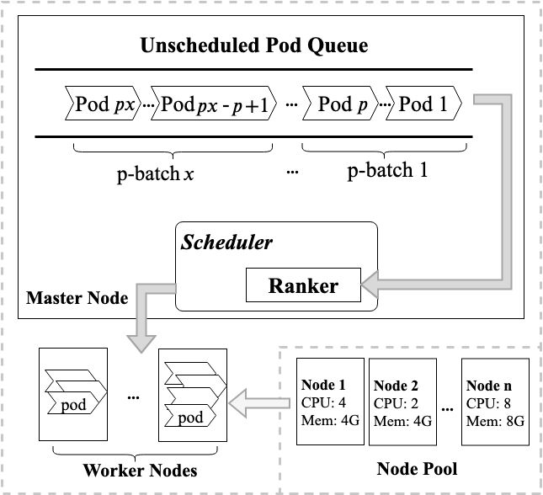
低成本敏捷调度机制
微服务调度器
Ranking-based
p-batch
百万数据离线训练调度模型
毫秒之内在线预测部署方案
Notes:
首先，用包含调度算法的simulator产生百万条训练数据，用来训练pairwise ranker。
然后，当部署微服务时，pairwise ranker将pod请求的资源和所有node当前的可以资源作为输入，
在线预测部署方案
最后，调度器根据pairwise ranker产生的部署方案调度部署pod到node上运行。

Slide 32
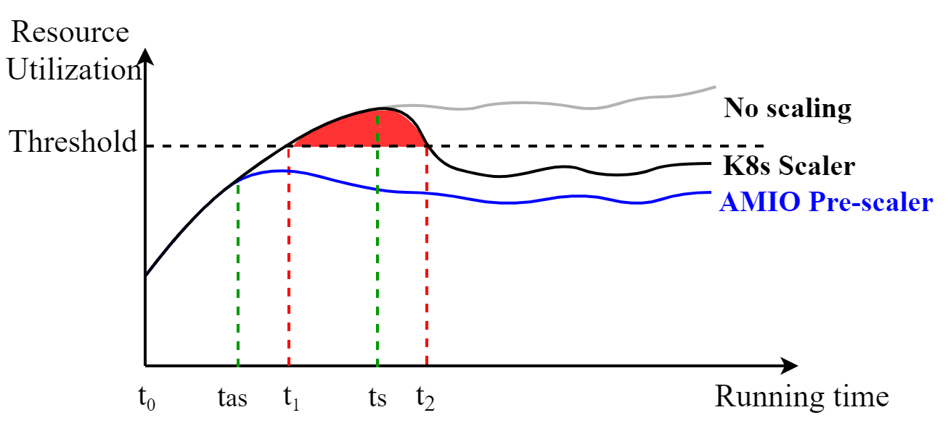
全自动弹性伸缩机制
弹性伸缩器
Proactive
Prediction-based
现有工作：基于阈值的被动伸缩机制存在资源竞争和服务中断风险
AMIO：采用BI-LSTM [1] 预测微服务未来一段时间内的资源使用情况，并根据预测结果提前进行伸缩，有效避免资源使用率达到阈值
[1] Bidirectional Long Short-Term Memory (BI-LSTM)
Notes:
AI主要体现在“预测”这一块，proactive是AI带来的好处
基于阈值的被动伸缩机制 需要资源利用率先达到阈值后，才能出发伸缩行为，因此，存在资源竞争和服务中断风险。
AMIO：采用BI-LSTM 神经网络预测微服务未来一段时间内的资源使用情况，并根据预测结果提前进行伸缩，有效避免资源使用率达到阈值。
结合预测可以达到主动地伸缩。

Slide 33
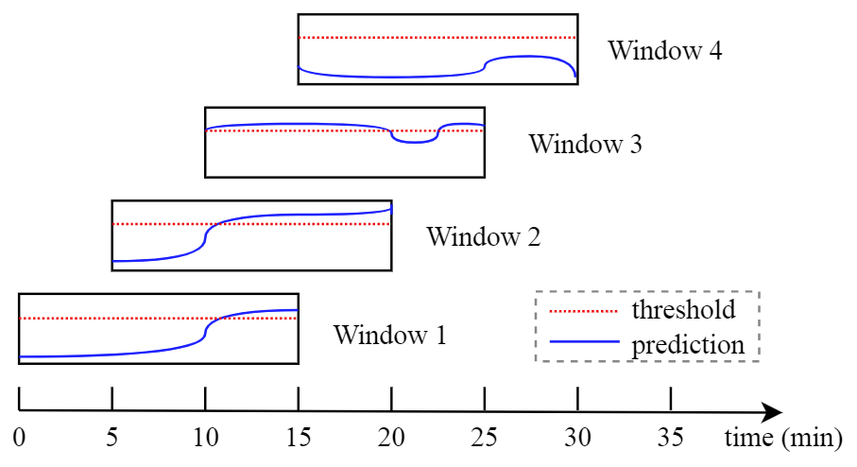
全自动弹性伸缩机制
W1:预测后10分钟内资源利用率不会超过阈值
W2:预测后10分钟内会超过阈值，按照15分钟内最大值进行扩展
W3:忽略（由扩展前旧数据观测得到）
W4:扩展的微服务实例以承载并均衡流量

Slide 34
初步实验结果
K8s采用BalanceResourceAllocation调度算法
请求资源越少、微服务实例数量越少，
AMIO的所需节点越少，资源利用率越高
当部署50-100个微服务实例时，节点数量可节省20%-80%

Slide 35
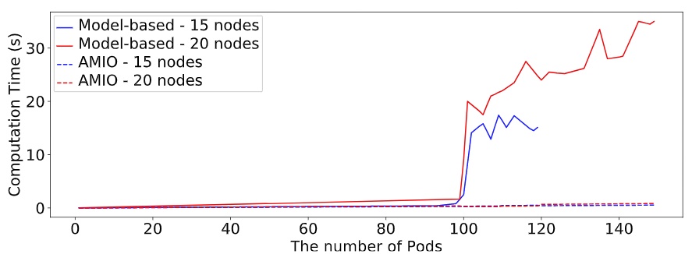
初步实验结果
Model-based：计算时间随微服务实例数量增加呈指数增长
AMIO：计算时间与微服务实例数量成正比，计算一次平均时间为3.67ms

Slide 36
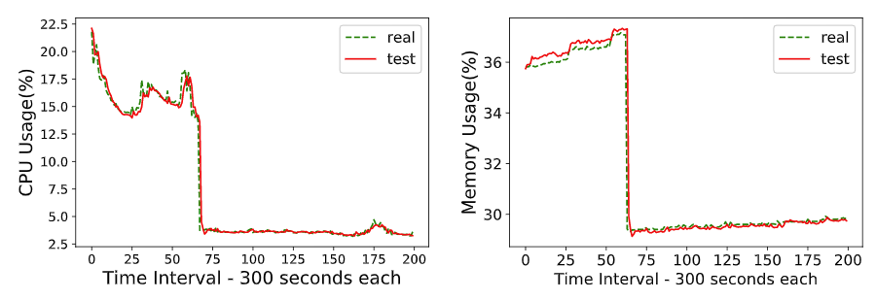
初步实验结果
Alibaba Cluster Data v2017
1300台机器收集24小时的真实数据
预测微服务未来15分钟CPU和内存使用情况，预测误差RMSE为2.85

Slide 37
结论
低成本调度机制
调度时间与微服务实例数量成正比，平均调度计算时间为3.67ms
对于大规模微服务可快速获得较优部署方案
可减少集群中活跃节点数量，提高集群资源利用率，降低成本
全自动伸缩机制
能够准确根据历史数据预测后续资源使用
能够根据预测结果提前进行伸缩操作
通过及时伸缩，保证服务质量

Slide 38
目录
微服务
基于AI的微服务编排器
自动的微服务间访问控制
基于静态分析的请求提取
细粒度的访问策略生成
两阶段的微服务改变处理

Slide 39
刻不容缓的微服务安全
Complexity remains the No. 1 concern, with more than 44% of respondents citing it as their biggest challenge followed by reliability (43%); monitoring (38%); and difficulty in choosing an orchestration solution (40%).
In contrast, for the North American respondents, security remains the No. 1 concern, with 43% of respondents citing it as their biggest challenge followed by storage (41%); networking (38%); monitoring (38%); complexity (35%) and logging (32%).
-- An CNCF Survey in 2018
Tak et al [1] 在2018年的研究指出，92% 的容器image存在可能被利用的包漏洞。
这意味着——
微服务可能被攻破
[1] B. Tak, H. Kim, S. Suneja, C. Isci, and P. Kudva, “Security analysis of container images using cloud analytics framework,” in International Conference on Web Services. Springer, 2018, pp. 116–133
Notes:
作者分别说了中国和北美企业应用微服务的时候感觉最大的挑战。
虽然作者想要表达中国相对北美在微服务领域还处于比较初级的阶段，但是从中我们也能够看出，微服务的复杂性和安全是这一领域非常重要的挑战。我们的工作也将瞄准这两类挑战。

Slide 40
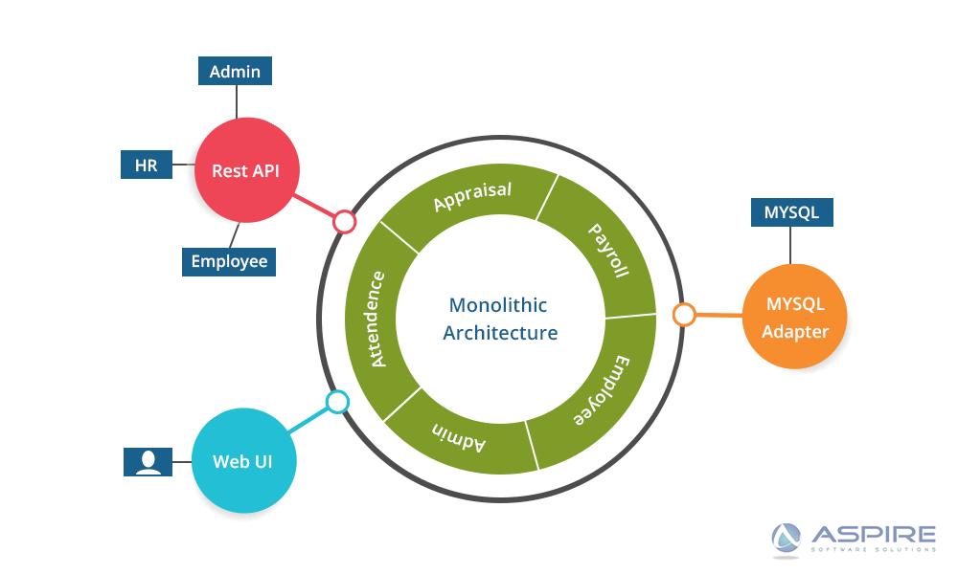
潜在的攻击面
Before: 单体架构
After: 微服务架构
可信的程序内部调用
不可信的网络调用
Notes:
在微服务环境下，之前通过可信的程序内部调用进行的模块间通信通过不可信的网络调用暴露出来，这带来了潜在的攻击面。因为网络通信可能被伪造，或被劫持。
因此，微服务的实践中通常使用ssl/mtls等方式进行认证和加密，保护服务间通讯，流行的基础架构比如kubernetes和istio也提供了这类功能。

Slide 41
威胁模型
External
Internal
HTTP
mTLS
mTLS
proxy
proxy
proxy
User
Frontend
Backend
Logging
Frontend Service
Backend Service
Logging Service
威胁模型
被攻破的微服务可能向其他服务发送恶意请求或窃取信息
解决方案
服务间细粒度访问控制
Notes:
然而，仅仅加密还是不够的。如之前所说，微服务可能被攻破，而一旦微服务及其所在的容器被攻击者攻破，攻击者就可以躲在被攻破的微服务的ip或证书背后，向其他微服务发送恶意的请求来发起攻击或窃取信息。这就是我们的威胁模型。
如图所示，，，，，
解决方案就是服务间的细粒度访问控制。在上面的例子里，可以通过限定只有frontend才能访问backend来抵御相应的攻击。
这在微服务安全的三个层次中属于微服务间的安全。安全的层次
最终用户安全
微服务间安全
微服务开发阶段的安全

Slide 42
目前做法：手工配置！(example in istio)
apiVersion: "rbac.istio.io/v1alpha1"
kind: ServiceRole
metadata:
name: products-viewer
namespace: default
spec:
rules:
- services: ["products.default.svc.cluster.local"]
methods: ["GET", "HEAD"]
constraints:
- key: request.headers[version]
values: ["v1", "v2"] - services: ["bookstore.default.svc.cluster.local"]
paths: ["*/reviews"]
methods: ["GET"]
apiVersion: "rbac.istio.io/v1alpha1"
kind: ServiceRoleBinding
metadata:
name: test-binding-products
namespace: default
spec:
subjects:
- user: "service-account-a"
- user: "istio-ingress-service-account"
properties:
request.auth.claims[email]: "a@foo.com"
roleRef:
kind: ServiceRole
name: "products-viewer"
A
Step 1:
B
Step 2:
B
C
定义一个角色和它的权限
将这个角色赋予一个或多个微服务
Notes:
流行的微服务基础架构也提供了服务间授权功能。为了实现控制的灵活性，它们通常将rbac和abac的思想结合起来，通过复杂的访问控制策略进行细粒度的访问控制。
定义一个访问控制策略需要两步，第一，。。。第二，。。。
然而，目前在业界这一过程完全依靠管理员的手工配置，这对少数微服务的应用来说可能可以，但对大规模的微服务应用呢？

Slide 43
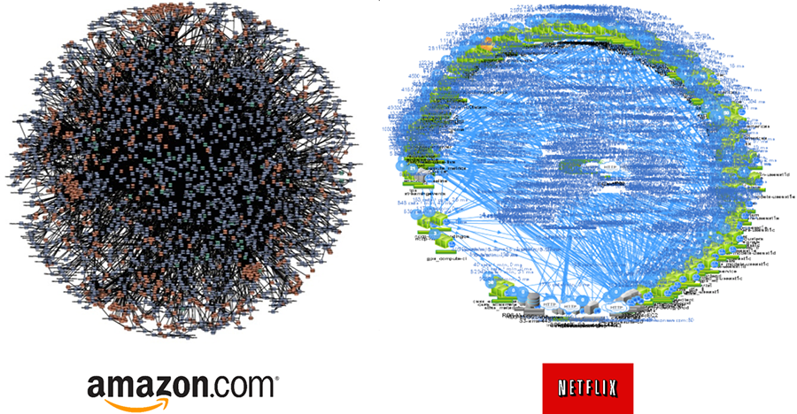
依赖管理员手工配置并不现实
微服务应用中微服务的数目巨大
微服务间的关系动态变化
Notes:
在大规模的微服务应用中，微服务的数目首先非常巨大，下面的图描述了twitter等公司微服务应用的复杂性。
由于微服务的敏捷性的特点，它们会频繁更新迭代，相互之间的依赖关系也会动态变化。
这两点使手动配置的方法完全不适用，强大的服务间访问控制机制也没有得到很好的应用。

Slide 44
目标问题：自动的微服务间访问控制
要求:
完整的服务间依赖提取
自动获取服务间依赖关系
服务间调用逻辑必须完整，否则会影响服务质量
细粒度的访问控制策略生成
最小权限原则
挖掘服务间调用的attributes
敏捷的访问控制动态调整
及时感知微服务间调用逻辑的改变
动态调整对应的访问控制策略
现有工作（安全策略自动化领域）:
解决方案 | 完整性 | 细粒度 | 敏捷性
基于文档的方法 | ✗ | ✗ | ✓
基于历史的方法 | ✗ | ✓ | ✗
基于模型的方法 | ✓ | ✓ | ✗
Notes:
我们从中发现了核心的问题：服务间访问控制机制缺少自动化。
一个自动的访问控制机制必须满足以下要求，首先；其次；最后。
目前还没有对微服务领域安全策略自动化的研究，我们调研了现有的安全策略自动化方案，看看它们能不能满足微服务场景的要求。
这些工作大致可以分为三类，第一类是基于文档的方法，使用nlp的方法从文档中提取安全策略模式，比如谁能访问什么。它们的准确性较低，由于使用自然语言描述，通常粒度较粗。
第二类是基于历史的方法，通过动态监控或挖掘历史访问数据，生成安全策略。这类方法非常依赖充足的历史数据进行训练，在完整性和敏捷性方面都没有保证。
第三类是手工建模，再由模型生成安全策略，由于要求手工对应用逻辑进行建模，它比较耗时且容易出错，在敏捷性方面也有不足。

Slide 45
JARVIS: 第一个自动的微服务间访问控制机制
基本思想
微服务间访问控制基于应用的业务逻辑
微服务的源代码能够精确反映应用的业务逻辑
当一个微服务对其他微服务或外部网络发起不在其代码中的请求时，我们就认为它违反了业务逻辑
也就是说，微服务被攻破了，而该请求是恶意的。
假设
微服务的源代码是可信的
能够获取微服务的全部源代码
Notes:
假设：
由于现在成熟的代码审查机制，一份代码上线前会经过多人的审核，这在一定程度上保证了代码的可信性
另外，对大多数攻击者来说，攻破一个运行中的微服务以及其容器壁修改代码仓库中的代码可行的多。
在私有云中，拥有微服务的全部源代码是常见的情况。
即使假设不成立，我们可以引入管理员离线审核来解决这一问题。

Slide 46
JARVIS: 第一个自动的微服务间访问控制机制
方法和创新点
通过静态分析自动提取微服务可能发起的请求
据此在部署时自动生成细粒度的访问控制策略
监控微服务的改变并在改变发生时快速调整相应的访问控制策略

Slide 47
系统架构
静态分析引擎（offline）：在微服务的源代码中提取其可能发起的请求
配置提取引擎（online） ：从基础架构中提取当前系统状态，如服务注册信息
权限引擎（online）
策略生成器：生成访问控制策略
改变处理器：处理微服务应用的改变，对访问控制策略做出适当的调整
Static Analysis Engine
Manifest file
of Service E
Master Node
Master Node
Configuration Extraction Engine
CI Server
Permission Engine
Service Build
Service Registration
Code Submit
Policy Generator
Service E
Source code of Service E
Policy DB
Change Handler
Worker Node-1
Master Node
Worker Node-2
Microservice Infrastructure
A
B
Service Deploy
E
C
D
Notes:
CI/CD：continuous integration/continuous deployment
持续集成，持续部署是微服务开发和部署的自动化的开发和部署的工作流程，虚线描述了微服务e的开发和部署过程。微服务的代码会被提交到CI server上由一系列工具如jekins，coverity进行自动化测试和自动代码检查，我们的static analysis engine 部署在这里可以无缝的和微服务的生命周期结合在一起。

Slide 48
基于静态分析的请求提取机制
Source Code
Manifest File
in
out
import requests
from flask import request
…
details = {
"name" : "http://details:9080",
"endpoint" : "details“
}
…
@app.route('/api/v1/products/<product_id>')
def productRoute(product_id):
headers = getForwardHeaders(request)
status, details = getProductDetails(product_id, headers)
return json.dumps(details), status, {'Content-Type': 'application/json’}
…
def getProductDetails(product_id, headers):
try:
url = details['name'] + "/" + details['endpoint'] + "/" + str(product_id)
res = requests.get(url, headers=headers, timeout=3.0)
except:
res = None
…
方法：
定位到发起网络API调用的语句.
以这些语句为起点，进行后向污点传播，获取程序切片.
在程序切片中提取调用的详细attributes.
Backward Taint Propagation
Notes:
静态的提取微服务可能发起的请求有多种方式。
模式匹配的检索方法虽然速度快，但是很难准确的提取调用的attributes，因为某些参数可能会被多次修改。
而使用污点分析在全部变量的数据流中跟踪其define and use 虽然准确，但是会导致状态空间爆炸的问题，引入较大的开销。
因此，我们只从进行网络api调用的语句出发，进行程序切片。

Slide 49
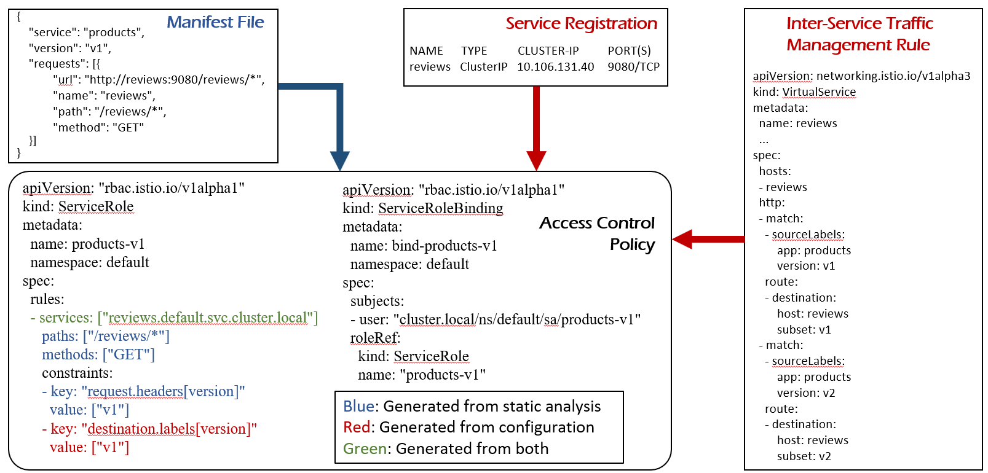
细粒度的策略生成机制-策略生成
聚合所有可能影响服务间调用关系的数据源，生成合理的访问控制策略
Notes:
Manifest file：包含静态分析提取出的微服务可能发起哪些请求
Service registration：包含一个微服务能够提供哪些服务，即1中请求的callee
Inter-service traffic management rule: 请求最后将会到达哪里。服务间流量管理规则也会影响服务间调用逻辑
例如：在上图的例子中，管理员将来自product服务的v1版本的流量导入review服务的v1版本，将来自product服务的v2版本的流量导入review服务的v2版本；在这种情况下，product服务的v1版本应该不能访问review的v2版本

Slide 50
细粒度的策略生成机制-策略管理
Manifest File
Service Registration
Inter-Service Traffic Management Rules
Access Control Policy
out
in
Service B – v1
Permission 1
Permission 2
…
Service A – v2
Permission 1
Permission 2
…
Service A – v1
Permission 1
Permission 2
…
基于服务的策略聚合
版本敏感的策略生成

Slide 51
细粒度的策略生成机制
-对多个微服务同时部署的优化
基于模板的策略预生成
对于同时部署多个微服务的多线程生成
基于部署文件的服务注册信息预提取
s
s
s
C₂
C₃
dt_{c}
B₂
B₃
A₁
A₂
A₃
A₂
A₃
B₂
B₃
C₂
C₃
dt_{b}
A₂
A₃
(a)
t
(c)
t
(e)
t
s
s
s
C₂
C₃
C₂
C₃
B₂
B₃
B₂
B₃
A₂
A₃
A₂
A₃
A₂
A₃
(b)
t
(d)
t
(f)
t
Notes:
三个阶段：
根据manifest生成策略框架
根据服务注册信息将策略补充完整
检测对应的traffic management rule
三个优化：
在静态分析后根据模板预生成策略，将第一步策略框架生成转移到离线环境
对于同时部署多个微服务的情况，使用多线程批量生成访问控制策略
如果同时部署的多个微服务间存在依赖关系，会因为依赖的服务尚未注册而影响策略生成。因此，我们从部署文件中预提取服务注册信息，去除了等待依赖的服务进行注册的时间，减少了延时。

Slide 52
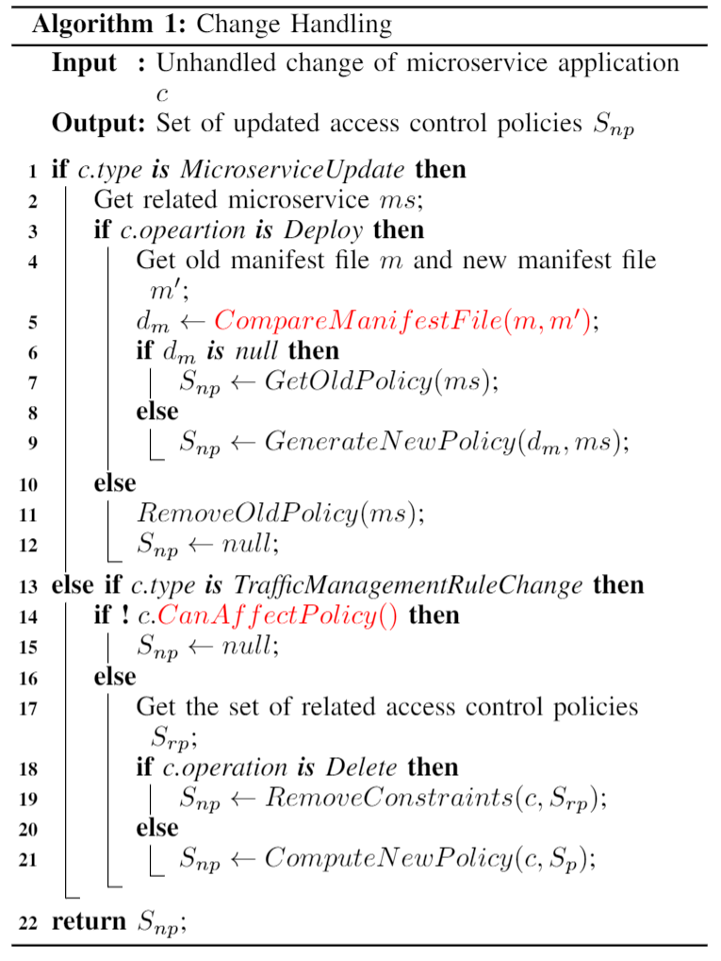
两阶段的改变处理机制
Microservice Change
Updated Access Control Policies
in
out
Stage 1: 快速判断该微服务改变是否会影响访问控制策略
Stage 2: 仅在策略需要修改时进行增量的策略修改
Notes:
右上是微服务改变的分类，当感知到这些微服务改变时，我们应用两阶段的改变处理机制，以在大规模场景下快速处理微服务改变事件。

Slide 53
初步实验结果- 静态分析
Benchmark: 3 个最流行的微服务demo
Bookinfo, Hipster Shop, and Sock Shop
Ground Truth: 手工分析
对于由6种语言开发的22个不同的微服务实现了100% 的覆盖率
Notes:
JARVIS从它们的源码中提取了个37 HTTP requests, 20 gRPC requests, 和 39 TCP requests，与手工分析得到的ground truth相比，实现了100%的覆盖率

Slide 54
结论
JARVIS: 第一个自动的微服务间访问控制机制
基于静态分析的请求提取机制
细粒度的访问控制策略生成机制
两阶段的微服务改变处理机制
初步实验证明了请求提取机制的全面性
希望与工业界合作测试于更大规模的微服务应用上。
Notes:
针对微服务的复杂性和安全性挑战，我们提出了JARVIS

